Slide 1
Генераторы уровней
Чуприлин Андрей и Юхатский Илья
ФТ-202

Slide 2
Два подхода к генерации
Генерация комнат
Генерация лабиринта

Slide 3
Генерация комнат
Генерация комнат

Slide 4
Алгоритм генерации комнат
1. Деление карты на прямоугольники

Slide 5
Алгоритм генерации комнат
2. Выбор случайной области внутри каждого прямоугольника

Slide 6
Алгоритм генерации комнат
3. Соединение соседей

Slide 7
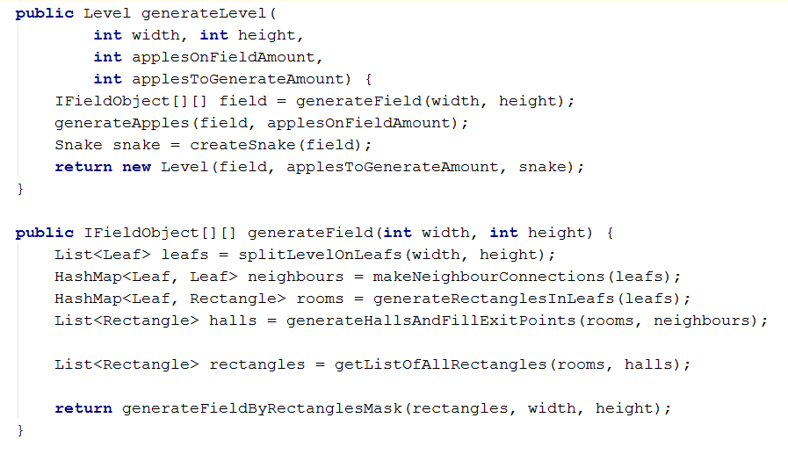
Класс RoomLevelGenerator

Slide 8
Генерация лабиринта
Генерация лабиринта

Slide 9
Алгоритм генерации лабиринта
1. Создать сетку
2. Расставить проходы

Slide 10
Класс Field
public class Field {
private IFieldObject[][] array;
private int width, height;
public Field(int width, int height) {
this.width = width;
this.height = height;
array = new IFieldObject[height][width];
}
public IFieldObject[][] toArray()
public Field addGrid()
public Field addPasses()
}

Slide 11
Устранение тупиков
1. Минимум два прохода
от каждой вершины
2. Запретить проходы,
ведущие вне поля

Slide 12
getTwoVectors
private Vector[] getTwoVectors(int x, int y) {
Vector[] result = new Vector[2];
List<Vector> variants = new ArrayList<Vector>();
if (x > 2)
variants.add(Direction.LEFT);
if (x < width - 3)
variants.add(Direction.RIGHT);
if (y > 2)
variants.add(Direction.TOP);
if (y < height - 3)
variants.add(Direction.BOTTOM);
Random random = new Random();
result[0] = variants.get(random.nextInt(variants.size()));
variants.remove(result[0]);
result[1] = variants.get(random.nextInt(variants.size()));
return result;
}

Slide 13
Использование Field
field = new Field(width, height)
.addGrid()
.addPasses()
.toArray();

Slide 14
Объединение алгоритмов
Комнаты с лабиринтами

Slide 15
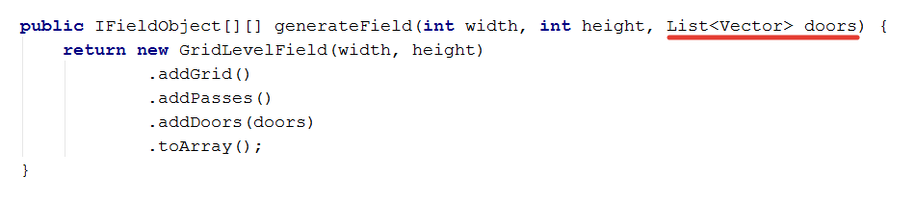
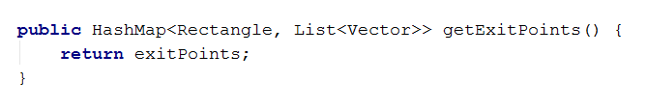
Изменения в коде
GridLevelGenerator
RoomLevelGenerator

Slide 16
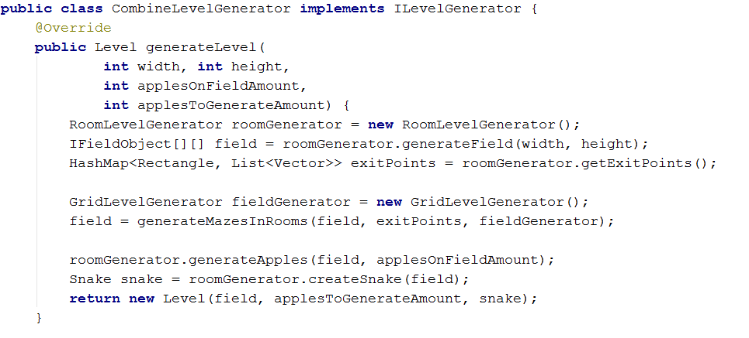
Класс CombineClassGenerator

